Slide 1
PKI技术- PKI系统安全增强 网络认证技术

Slide 2
PKI系统安全问题
PKI系统安全需求
CA能提供可靠的服务
避免出现单点失效
CA不工作
CA未按安全策略提供服务

Slide 3
CA in PKI system
Trusted by PKI users
攻击可能性
网络攻击
系统出错
内部威胁
CA Private Key
破坏Availability=>不能及时服务
不能及时签发证书、不能及时撤销证书
Confidentiality =>签发虚假证书（验证可以通过，但信息是不对的）

Slide 4
PKI系统安全增强
入侵容忍的CA系统
允许系统存在一定的攻击或不可用的情况
CA仍可以正常提供服务
信任增强的PKI体系
CA主动打破安全策略约束
CA被攻击导致服务不受控执行
直观的影响：签发虚假证书

Slide 5
PKI系统安全增强
入侵容忍的CA系统
信任增强的PKI体系

Slide 6
入侵容忍Intrusion Tolerance
错误容忍（Fault Tolerance）
Fault tolerance is the property that enables a system to continue operating properly in the event of the failure of (or one or more faults within) some of its components.
入侵的安全问题
在Intrusion detection system (IDS)之后，入侵检测不能完全地检测所有攻击和入侵
系统部件可能无法服务，也可能提供错误的服务

Slide 7
入侵容忍
入侵容忍
Survivability技术
在系统遭到（部分）入侵的情况下，仍然能够提供正常服务——CA系统正常服务
CA Private Key的机密性Confidentiality，攻击者不知道
CA Private Key的可用性Availability，操作员可使用
Notes:
ff

Slide 8
Threshold Cryptography
门限密码学
从秘密分享到门限密码学
从“秘密恢复”到“数字签名计算/解密计算”
入侵容忍CA系统的需求
如果将私钥恢复后再执行数字签名，就有“短暂时间”的攻击机会
Single Point of Failure单点失效
在不恢复私钥的前提下，执行数字签名
或者说，不把足够多的部分密钥集合到一起的前提下， 执行数字签名

Slide 9
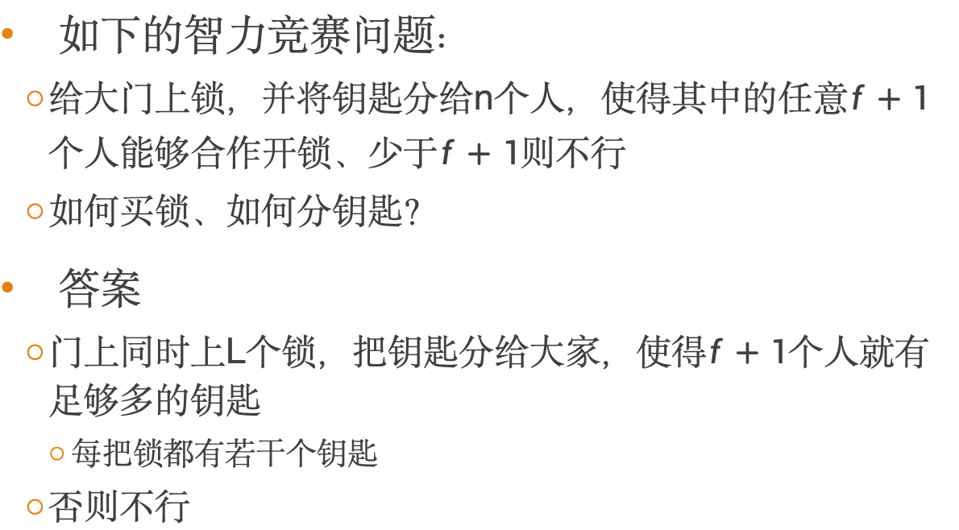
基于Access structure的方案
如下的智力竞赛问题：
给大门上锁，并将钥匙分给n个人，使得其中的任意$f+1$个人能够合作开锁、少于$f+1$则不行
如何买锁、如何分钥匙？
答案
门上同时上L个锁，把钥匙分给大家，使得$f+1$个人就有足够多的钥匙
每把锁都有若干个钥匙
否则不行

Slide 10
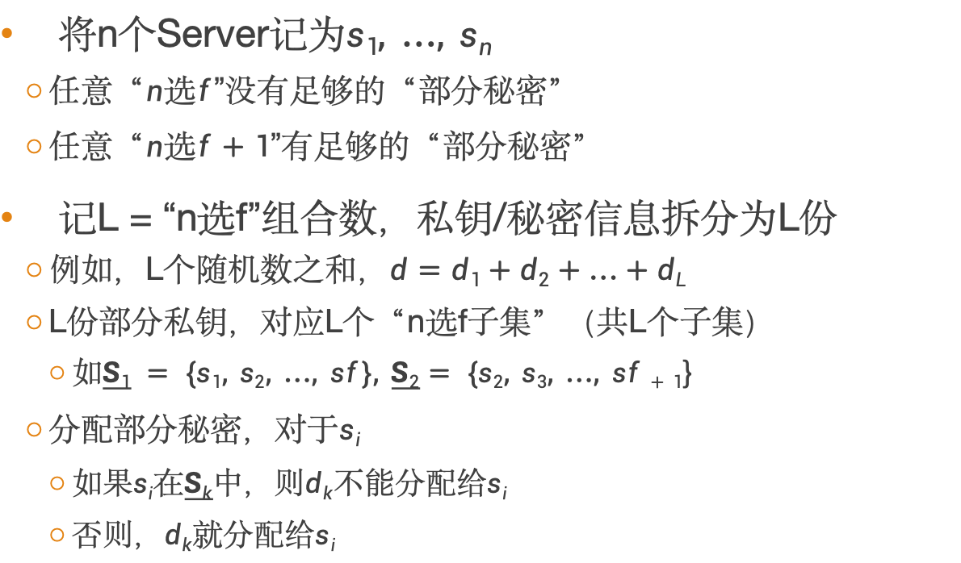
基于Access structure的方案
将n个Server记为$s1, …, sn$
任意“$n$选$f$”没有足够的“部分秘密”
任意“$n$选$f+1$”有足够的“部分秘密”
记L = “n选f”组合数，私钥/秘密信息拆分为L份
例如，L个随机数之和，$d=d1+d2+…+dL$
L份部分私钥，对应L个“n选f子集”（共L个子集）
如$\underline{S1} = \{s1, s2, …, sf\}, \underline{S2}= \{s2, s3, …, sf+1$}
分配部分秘密，对于$si$
如果$si$在$\underline{Sk}$中，则$dk$不能分配给$si$
否则，$dk$就分配给$si$

Slide 11
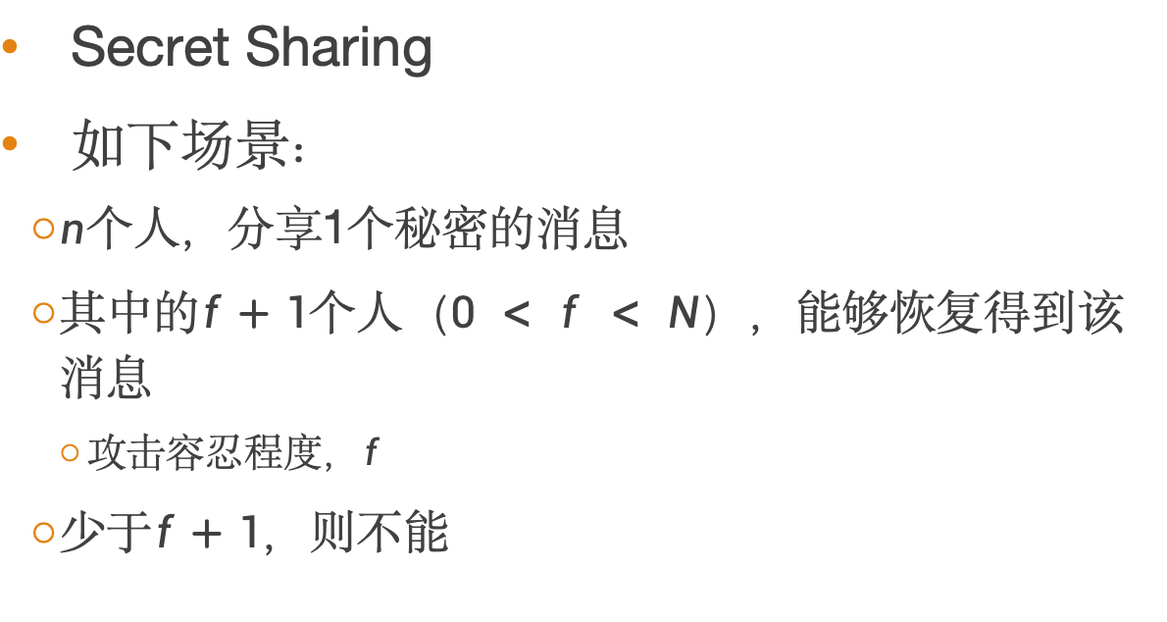
密码算法基础——秘密分享
Secret Sharing
如下场景：
$n$个人，分享1个秘密的消息
其中的$f+1$个人（$0 < f < N$），能够恢复得到该消息
攻击容忍程度，$f$
少于$f+1$，则不能

Slide 12
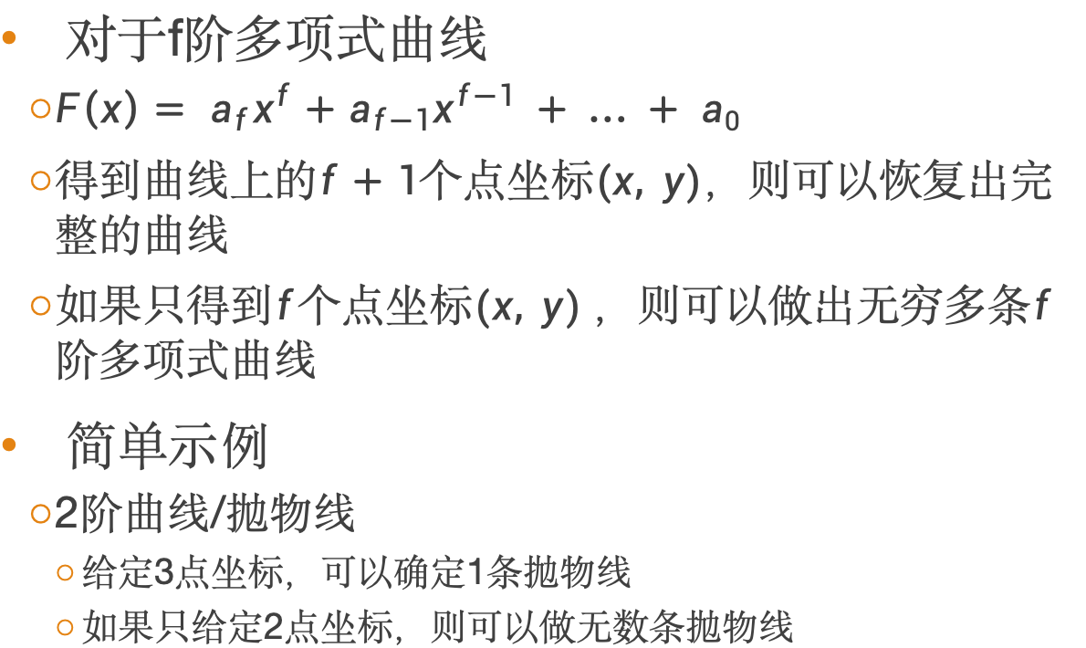
Shamir’s Secret Sharing
对于f阶多项式曲线
$F\left(x\right)= a_{f}x^{f}+a_{f−1}x^{f−1} + … + a0$
得到曲线上的$f+1$个点坐标$(x, y)$，则可以恢复出完整的曲线
如果只得到$f$个点坐标$(x, y)$，则可以做出无穷多条$f$阶多项式曲线
简单示例
2阶曲线/抛物线
给定3点坐标，可以确定1条抛物线
如果只给定2点坐标，则可以做无数条抛物线

Slide 13
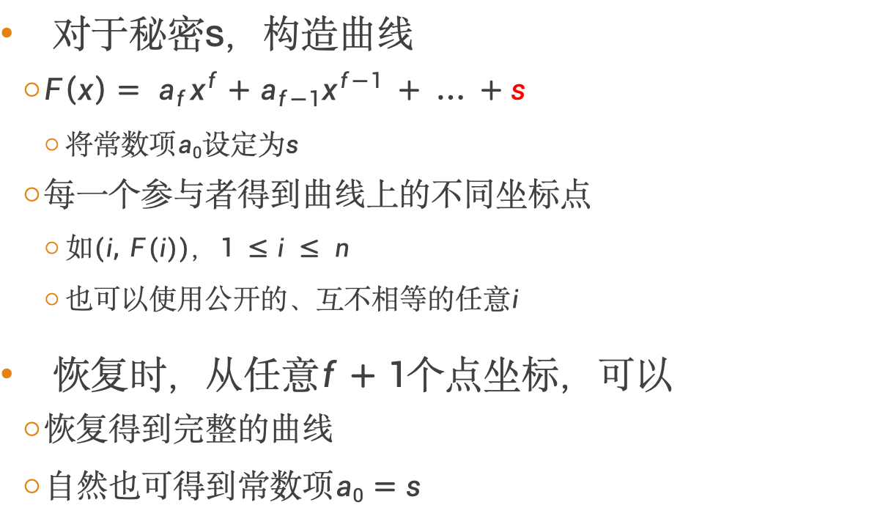
Shamir秘密分享方案的过程
对于秘密s，构造曲线
$F\left(x\right)= a_{f}x^{f}+a_{f−1}x^{f−1} + … +s$
将常数项$a0$设定为$s$
每一个参与者得到曲线上的不同坐标点
如$(i, F(i))$，$1 ≤i ≤ n$
也可以使用公开的、互不相等的任意$i$
恢复时，从任意$f+1$个点坐标，可以
恢复得到完整的曲线
自然也可得到常数项$a0=s$

Slide 14
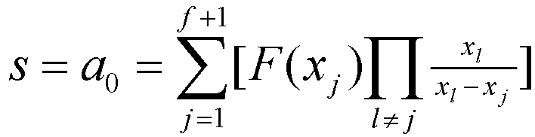
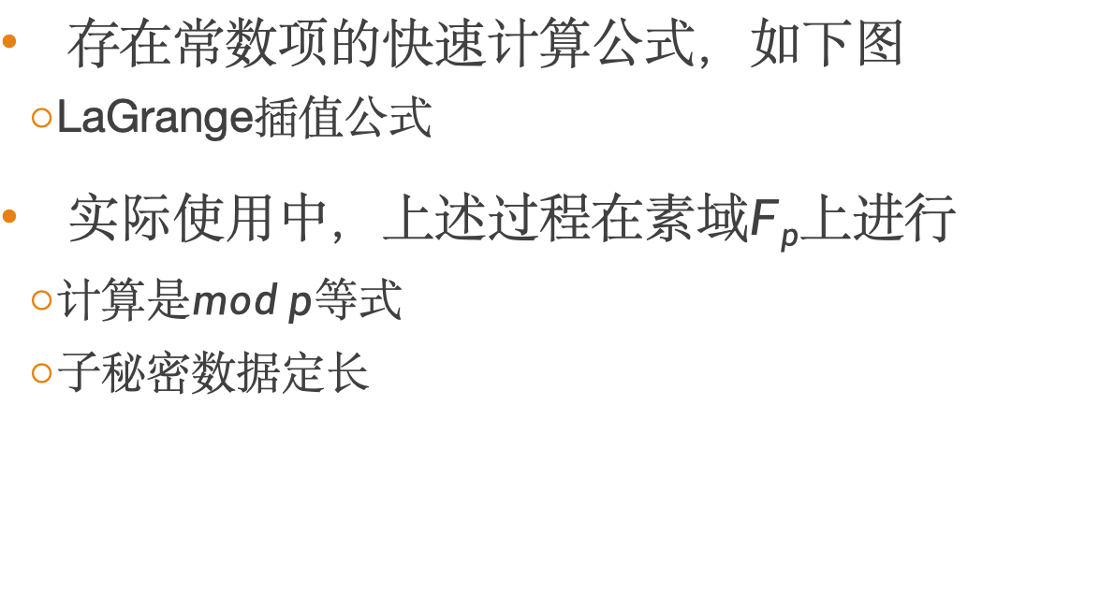
实际使用
存在常数项的快速计算公式，如下图
LaGrange插值公式
实际使用中，上述过程在素域$Fp$上进行
计算是$mod p$等式
子秘密数据定长

Slide 15
入侵容忍CA系统方案
ITTC
Stanford大学Dan Boneh
更多从Confidentiality出发
传统网络
ICNP 2001方案
UCLA大学
更多从Availability出发
移动网络

Slide 16
ITTC方案
T. Wu, M. Malkin, and D. Boneh, “Building Intrusion Tolerant Applications”, USENIX Security Symposium, 1999.

Slide 17
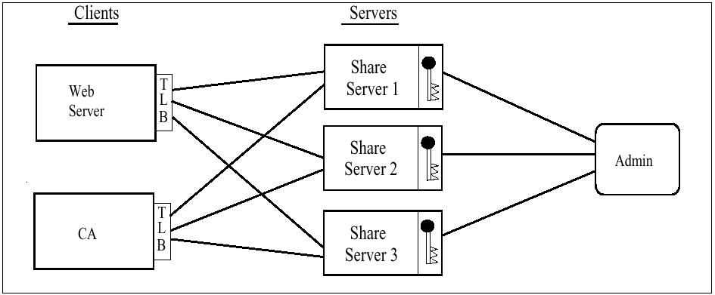
ITTC项目方案

Slide 18
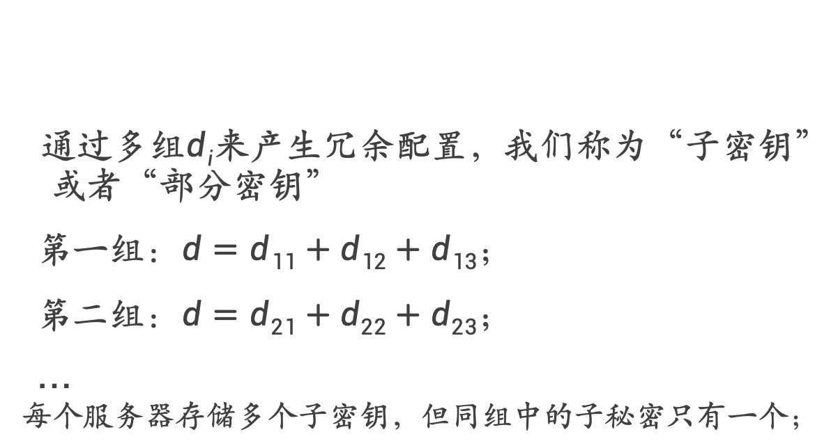
ITTC的密钥分配方案
通过多组$di$来产生冗余配置，我们称为“子密钥”或者“部分密钥”
第一组：$d=d11+d12+d13$；
第二组：$d=d21+d22+d23$；
…
每个服务器存储多个子密钥，但同组中的子秘密只有一个；

Slide 19
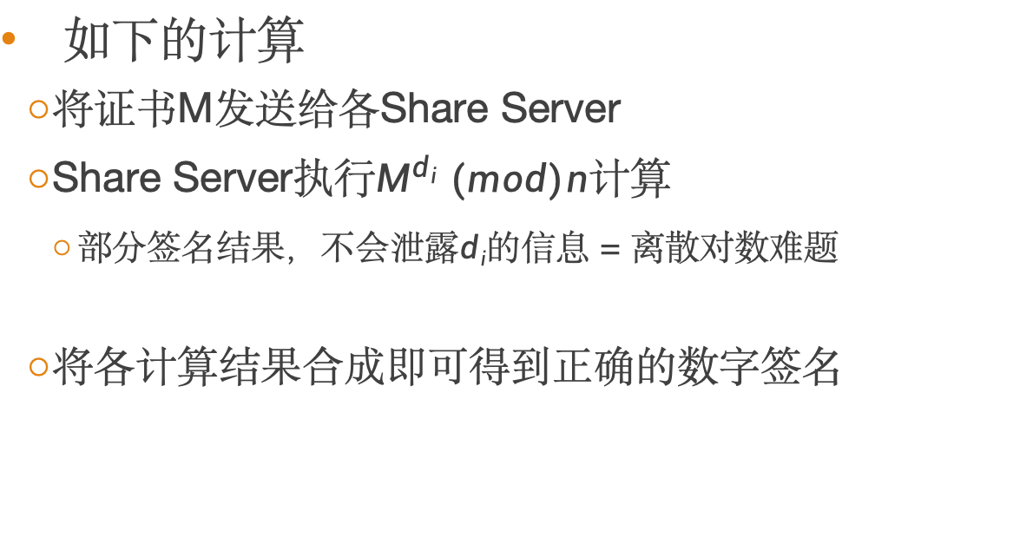
数字签名计算
如下的计算
将证书M发送给各Share Server
Share Server执行$M^{d_{i}} (mod)n$计算
部分签名结果，不会泄露$di$的信息 = 离散对数难题
将各计算结果合成即可得到正确的数字签名

Slide 20
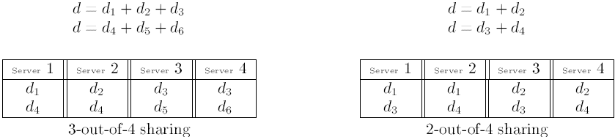
部分密钥分发
Example

Slide 21
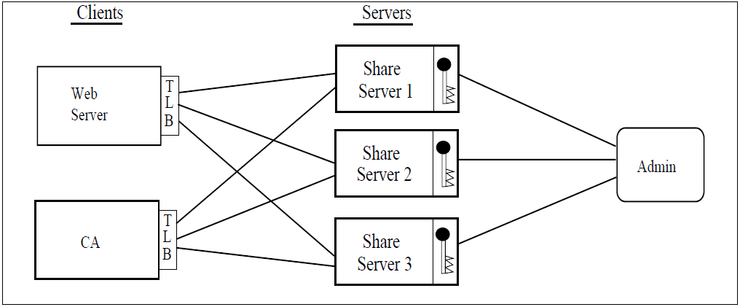
服务方式
Admin将密钥拆分后，发送给各Share Server
CA将证书（未签名）发送给各Share Server
Share Server执行部分签名
CA合成，得到完整的证书
安全
提升机密性
提升可用性

Slide 22
不足
部分密钥的选择
CA在发送签名请求之前，需要确定所使用的密钥组合
如果其中的某一台Share Server有问题，需要重新开始

Slide 23
ICNP 2001方案
Haiyun Luo, Jiejun Kong, Petros Zerfos, Songwu Lu, Lixia Zhang, Providing Robust and Ubiquitous Security Support for Mobile Ad-Hoc Networks, 2001

Slide 24
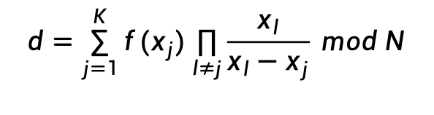
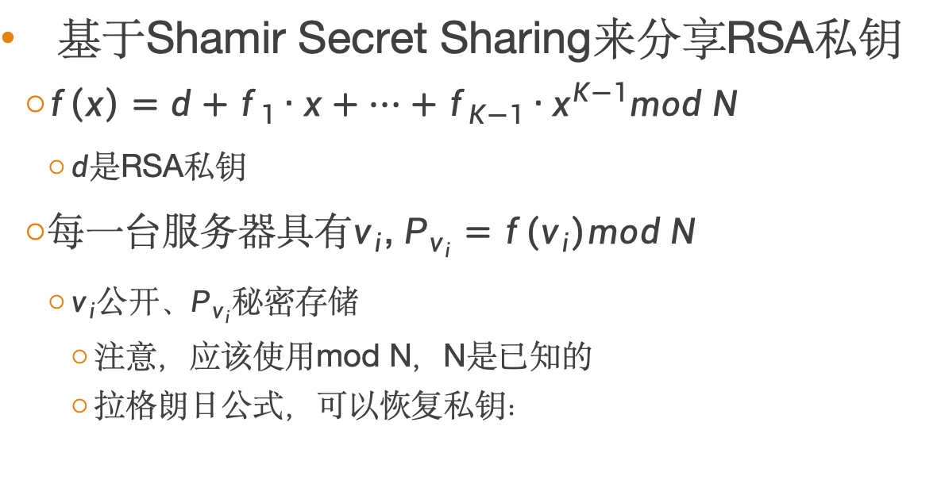
ICNP 2001方案
基于Shamir Secret Sharing来分享RSA私钥
$f\left(x\right)=d+f_{1}∙x+⋯+f_{K−1}∙x^{K−1}mod N$
$d$是RSA私钥
每一台服务器具有$v_{i}$, $P_{v_{i}}=f\left(v_{i}\right)mod N$
$v_{i}$公开、$P_{v_{i}}$秘密存储
注意，应该使用mod N，N是已知的
拉格朗日公式，可以恢复私钥：
$$d=\sum_{j=1}^{K}{f(x_{j})\prod_{l≠j}{\frac{x_{l}}{x_{l}−x_{j}}}} mod N$$

Slide 25
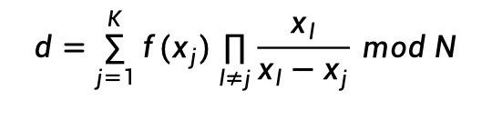
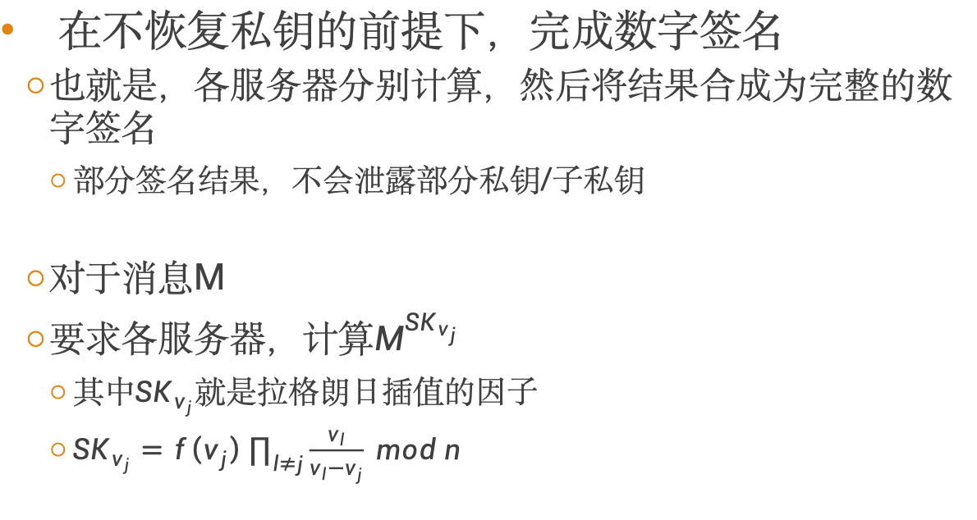
签名方案
在不恢复私钥的前提下，完成数字签名
也就是，各服务器分别计算，然后将结果合成为完整的数字签名
部分签名结果，不会泄露部分私钥/子私钥
对于消息M
要求各服务器，计算$M^{{SK}_{v_{j}}}$
其中${SK}_{v_{j}}$就是拉格朗日插值的因子
${SK}_{v_{j}}=f\left(v_{j}\right)\prod_{l≠j}{\frac{v_{l}}{v_{l}−v_{j}}} mod n$
$$d=\sum_{j=1}^{K}{f(x_{j})\prod_{l≠j}{\frac{x_{l}}{x_{l}−x_{j}}}} mod N$$

Slide 26
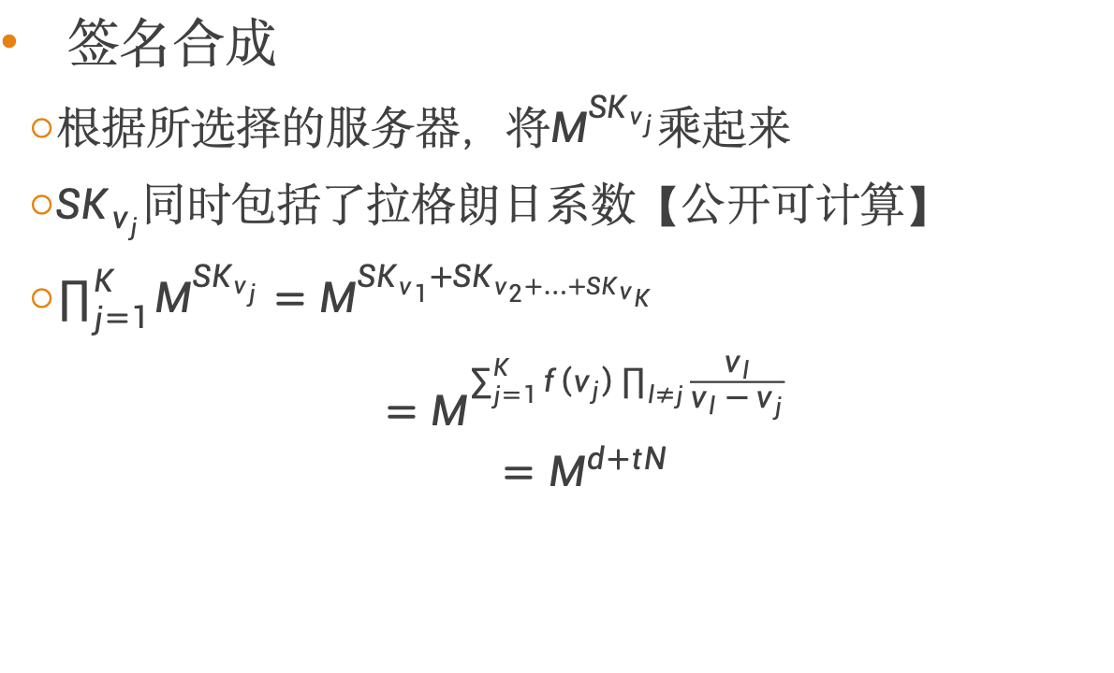
签名方案
签名合成
根据所选择的服务器，将$M^{{SK}_{v_{j}}}$乘起来
${SK}_{v_{j}}$同时包括了拉格朗日系数【公开可计算】
$\prod_{j=1}^{K}{M^{{SK}_{v_{j}}}}=M^{{SK}_{v_{1}}+{SK}_{v_{2}+…+{SK}_{v_{K}}}}$
$$=M^{\sum_{j=1}^{K}{f\left(v_{j}\right)\prod_{l≠j}{\frac{v_{l}}{v_{l}−v_{j}}}}}$$
$$=M^{d+tN}$$
$$d=\sum_{j=1}^{K}{f(x_{j})\prod_{l≠j}{\frac{x_{l}}{x_{l}−x_{j}}}} mod N$$

Slide 27
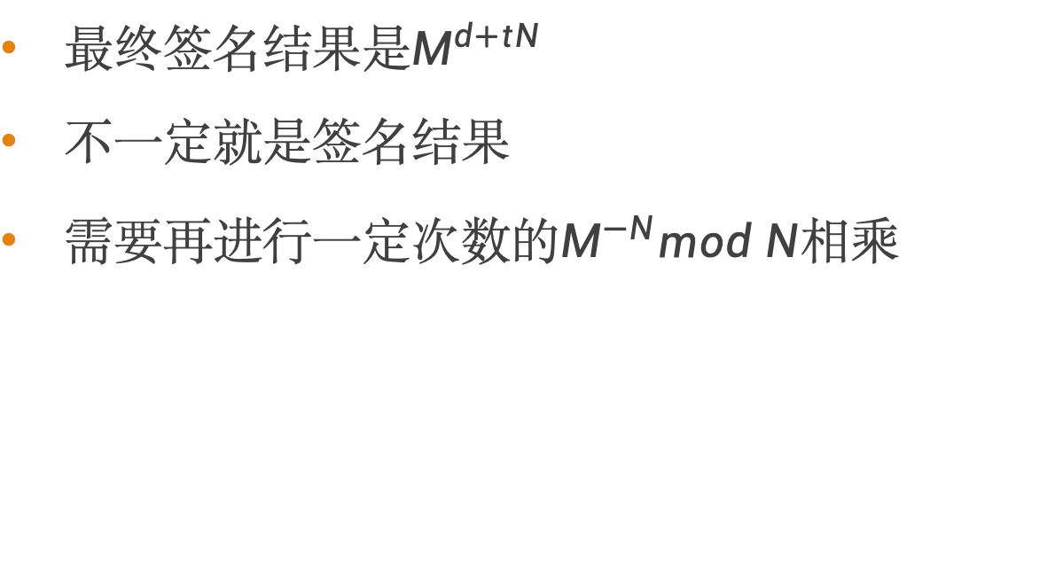
上述方案的不足
最终签名结果是$M^{d+tN}$
不一定就是签名结果
需要再进行一定次数的$M^{−N}mod N$相乘

Slide 28
对比ITTC方案与ICNP方案
ITTC方案
服务器增加、减少，调整密钥麻烦
需要CA系统知道相应的配对组合
为了实现任意t out of n，有可能需要调整已有服务器的密钥
计算简单
ICNP方案
服务器增加、减少，调整密钥方便
已有服务器不需要变化，各服务器密钥各不相同
计算相对复杂、麻烦
适用在移动网络中的服务，作为基础设施提供服务的CA服务器，容易动态变化

Slide 29
Mobile Adversary vs. Proactive Recovery
Mobile Adversary概念
How to withstand mobile virus attacks, PODC 1991
攻击者逐步地入侵各服务器，直至……
The notion of mobile adversary, where the opponent can capture parties in a multi-party protocol dynamically, as long as at any given point in time its capturing capability is limited by a bound on number of parties (processors) it can control, has been suggested as an extensions of the traditionally static adversary.- Moti Yung, The “Mobile Adversary” Paradigm in Distributed Computation and Systems, POCD2015

Slide 30
Mobile Adversary vs. Proactive Recovery
Proactive Recovery概念
Proactive secret sharing or: How to cope with perpetual leakage, Crypto 1995
定期地更新各服务器的部分秘密（合成结果不变化）、恢复计算机的运行状态（到初始安全状态/重装机），更新的周期足够短，攻击者在单周期内不能完成攻击
之前的拆分秘密集合，与下一次的拆分秘密集合，没有关系

Slide 31
Proactive Recovery 在入侵容忍CA系统中
如果攻击者能够在一定时间内，逐一地攻击各服务器，最终也会得到CA私钥
需要定期更新各服务器上的子密钥/部分密钥
相应的工作
Proactive secret sharing or: How to cope with perpetual leakage, Crypto 1995
APSS: Proactive Secret Sharing in Asynchronous Systems, ACM TISSEC 2005
A simplified approach to threshold and proactive RSA, Crypto 1998

Slide 32
PKI系统安全增强
入侵容忍的CA系统
信任增强的PKI体系

Slide 33
PKI应用的重要性
HTTPS的安全基础
防止访问不安全的网站
确保与客户端与服务器之间的安全通信
浏览器中逐渐加强对HTTPS的使用要求

Slide 34
HSTS
HTTP Strict Transport Security
RFC6797
to enable web resources to declare that any interactions by UAs with the web resource must be conducted securely and that any issues with establishing a secure transport session are to be treated as fatal and without direct user recourse
支持HSTS的Host（web service server）仅支持客户端使用HTTPS进行访问

Slide 35
HSTS
STS header field
Strict-Transport-Security HTTP Response Header Field
服务器在HTTP响应中声明是否支持HSTS及相应的策略
指示浏览器访问的实际URI——体现为浏览器页面的重定向
适用于HSTS的子域名(可选)
浏览器端
存储支持HSTS的域名信息
访问域名时，自动转换为HTTPS访问

Slide 36
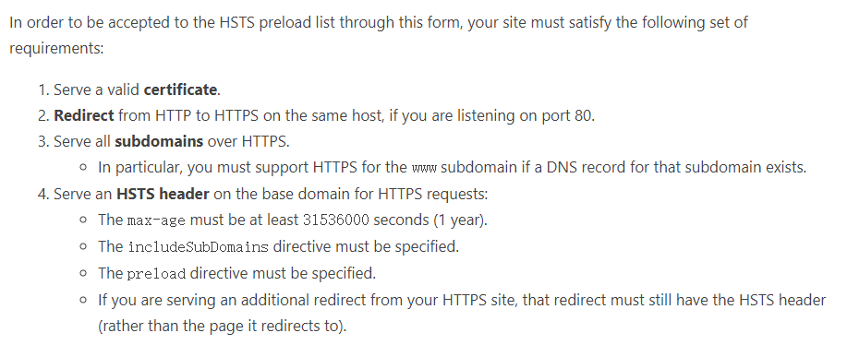
HSTS
HSTS preload list
避免首次访问网站时，发生站点劫持的安全问题
浏览器可以预装支持HSTS的域名列表
由Chrome主要维护
Most major browsers (Chrome, Firefox, Opera, Safari, IE 11 and Edge) also have HSTS preload lists based on the Chrome list
https://hstspreload.org/

Slide 37
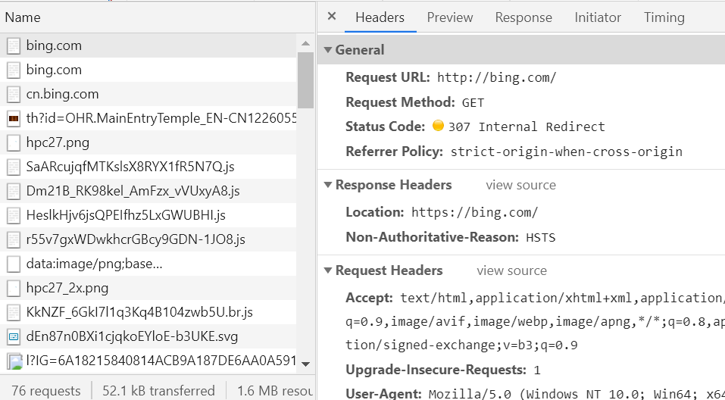
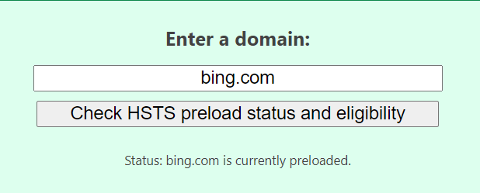
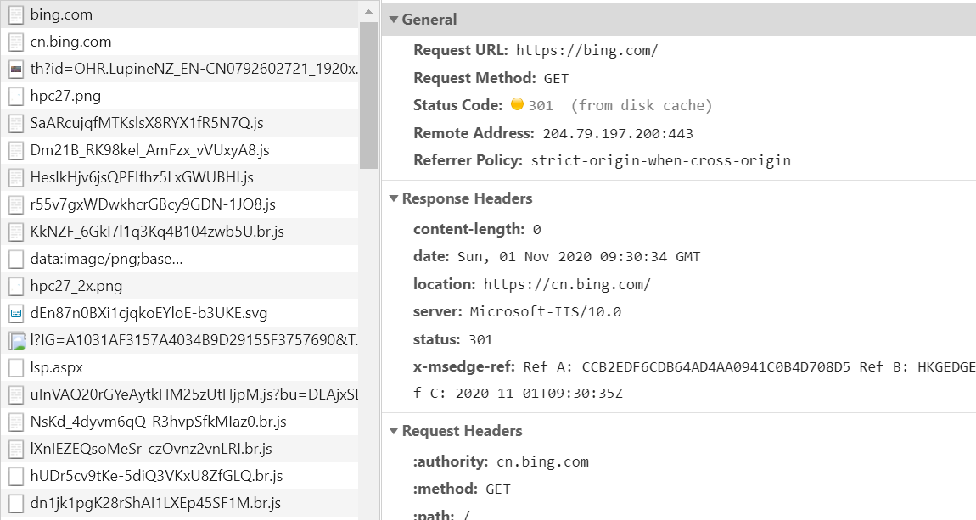
HSTS示例

Slide 38
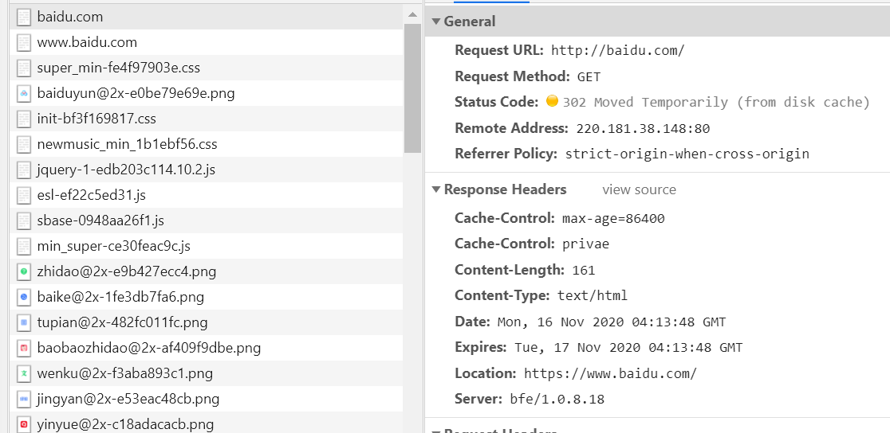
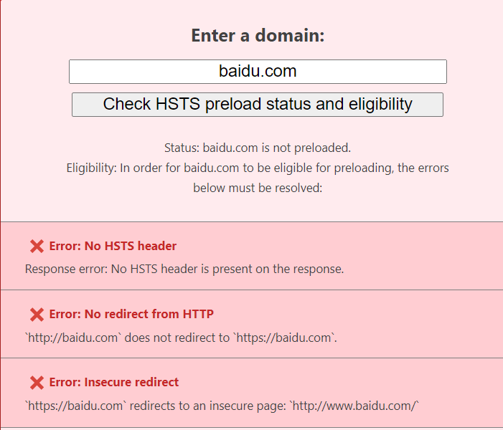
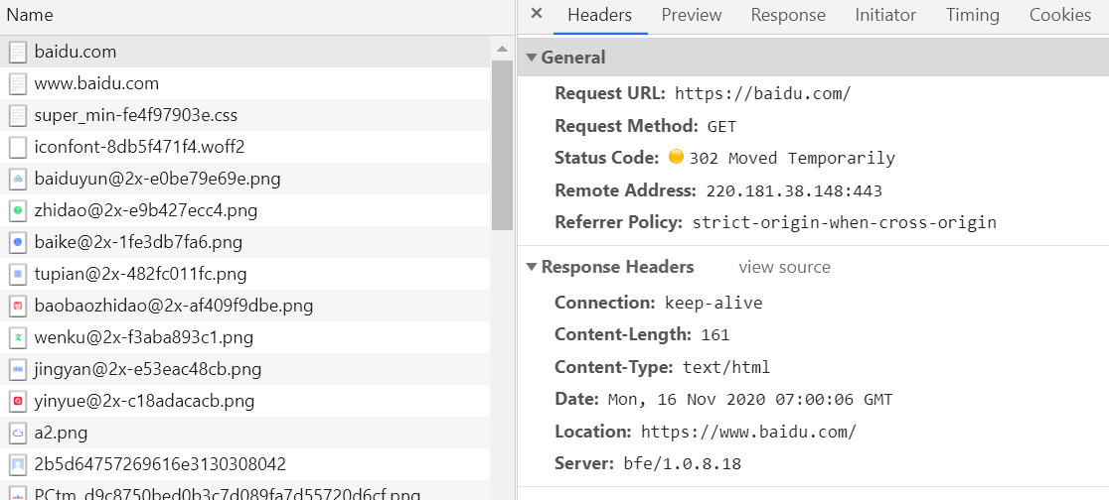
HSTS示例

Slide 39
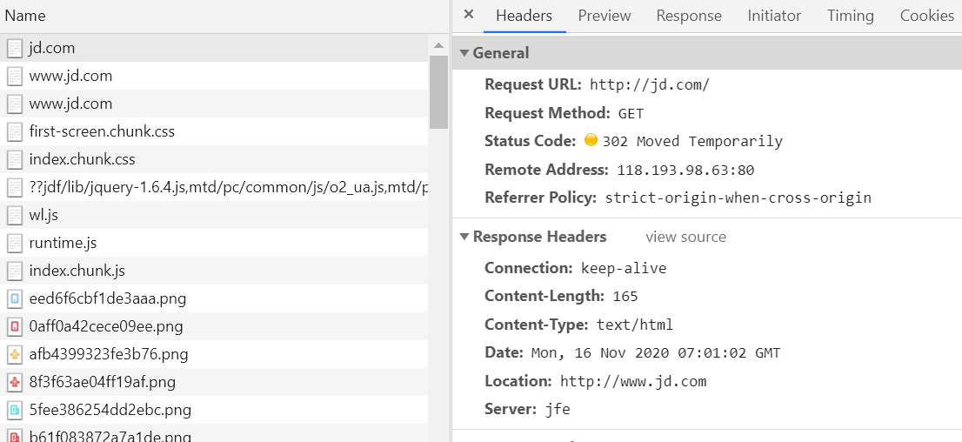
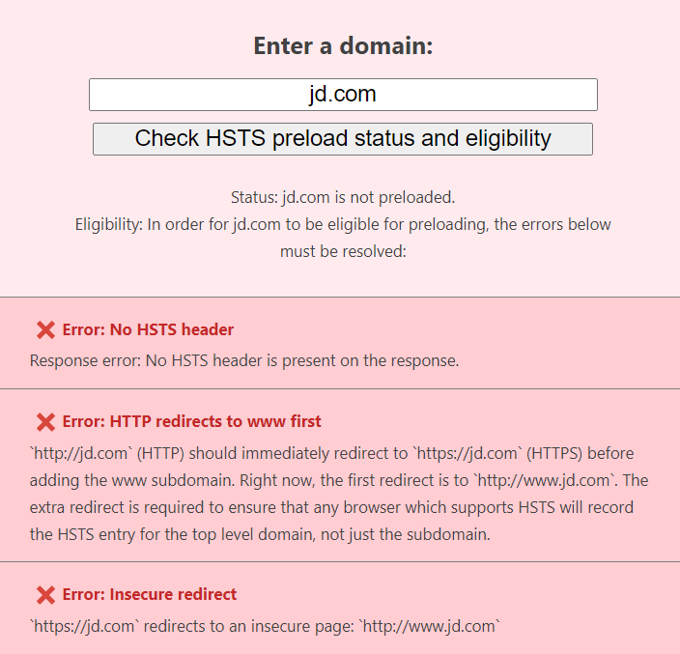
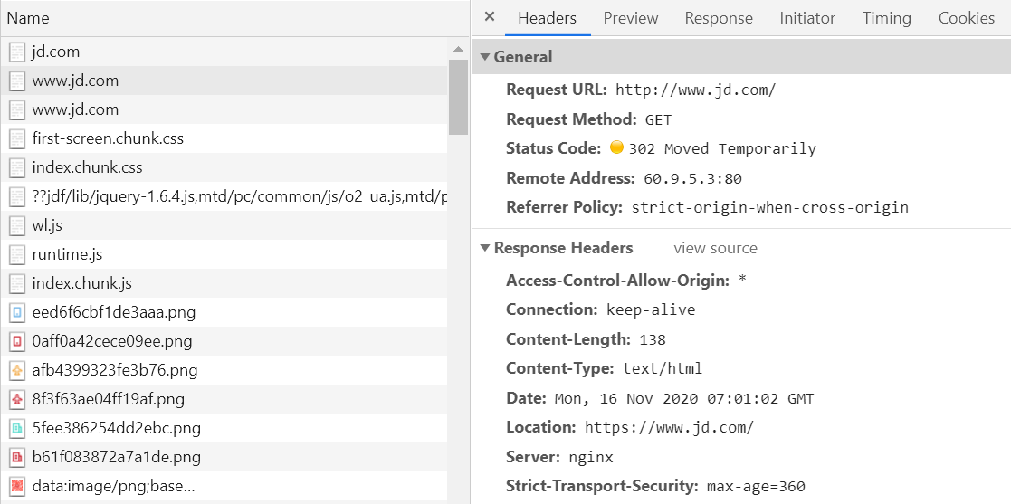
HSTS示例

Slide 40
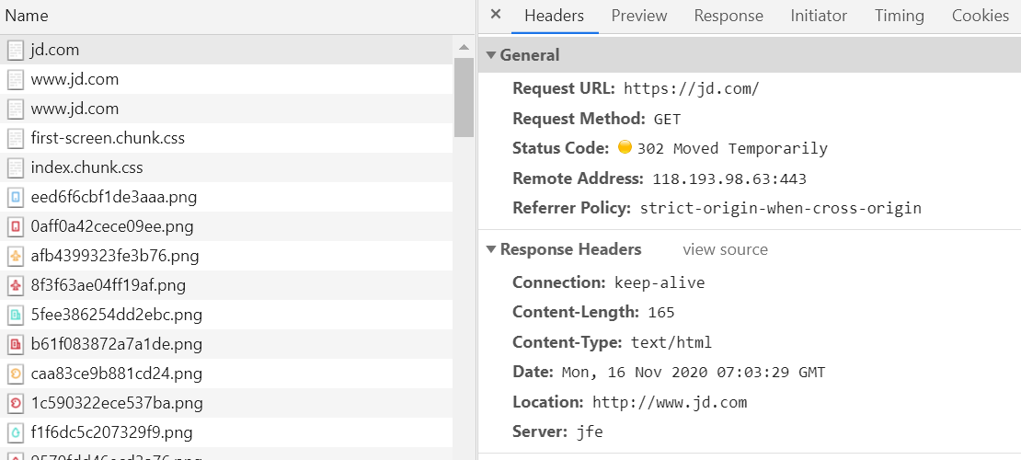
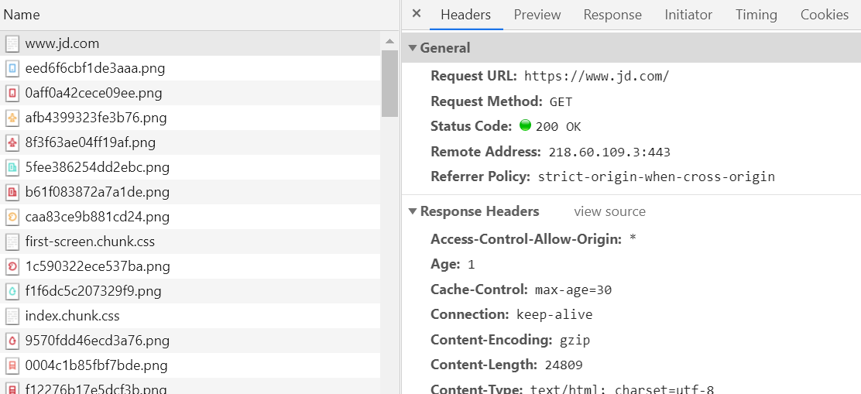
HSTS示例

Slide 41
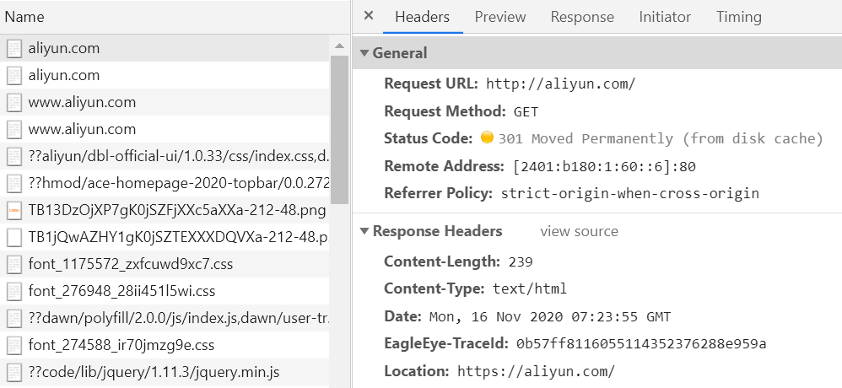
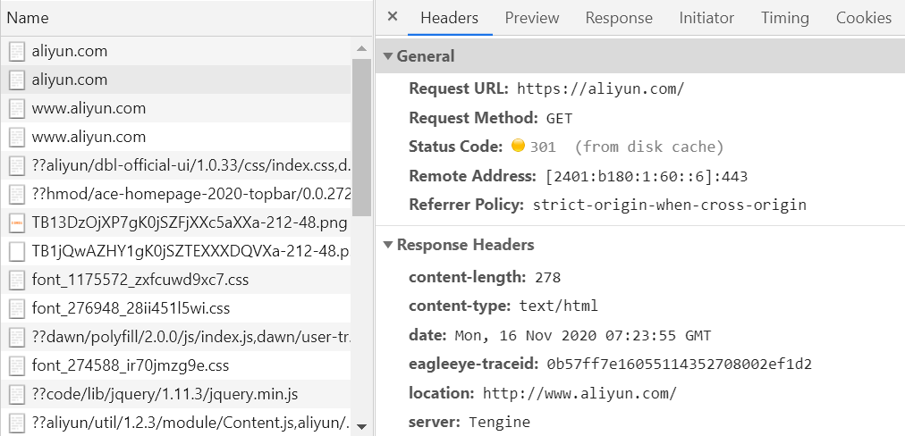
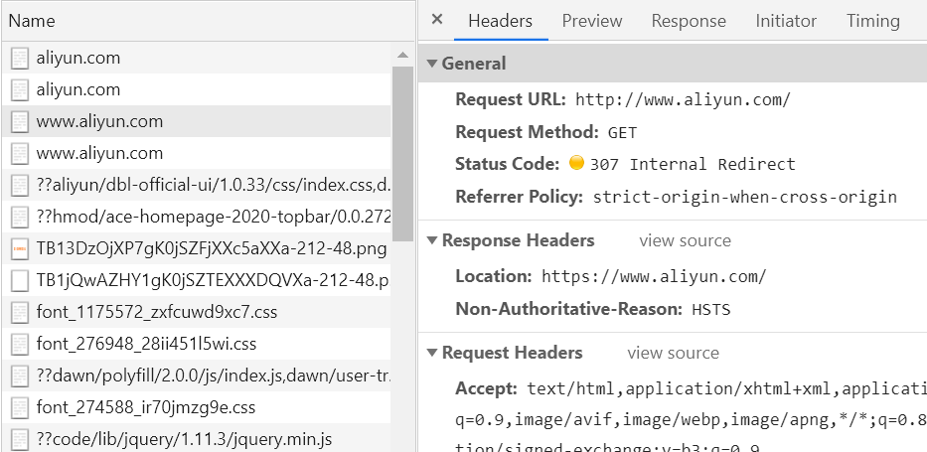
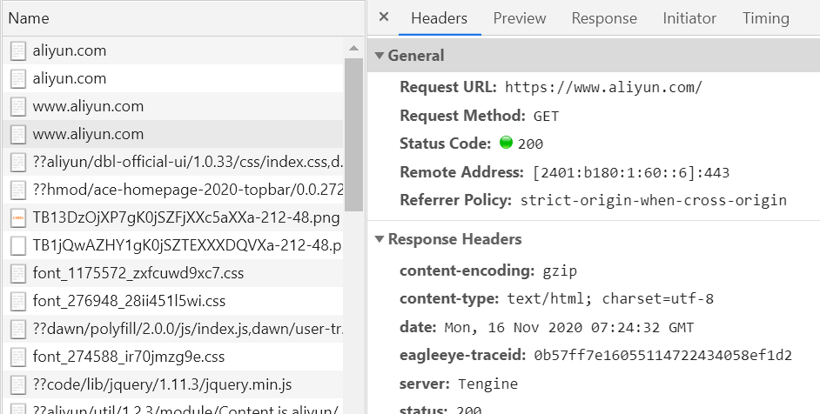

Slide 42
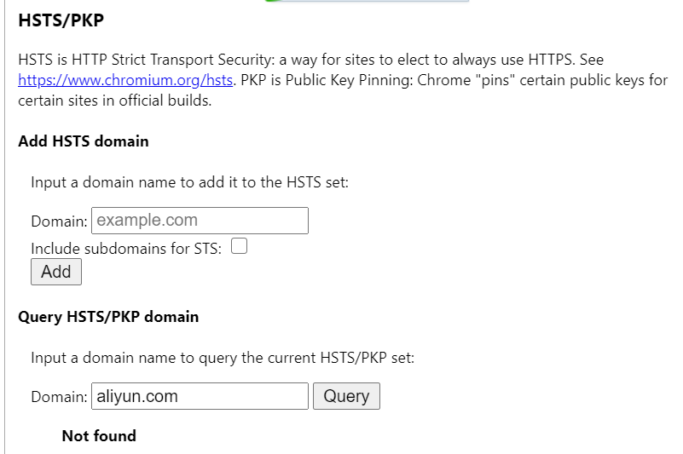
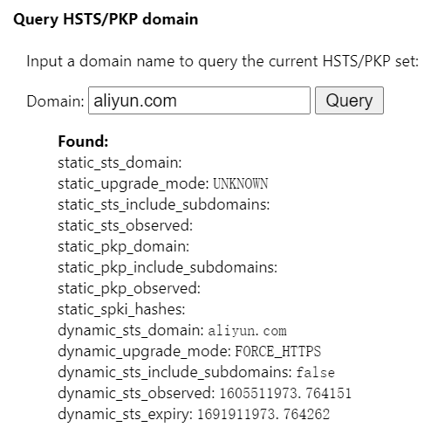
HSTS
HSTS 配置：chrome://net-internals/#hsts

Slide 43
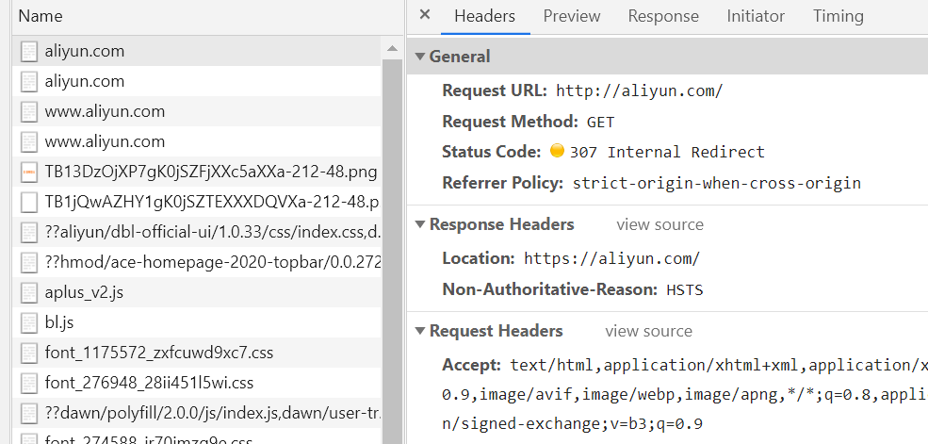
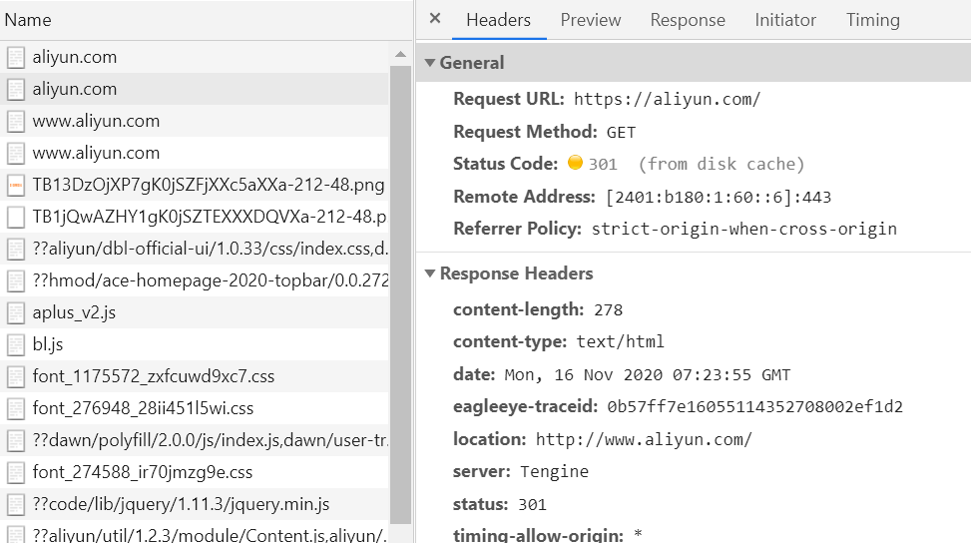
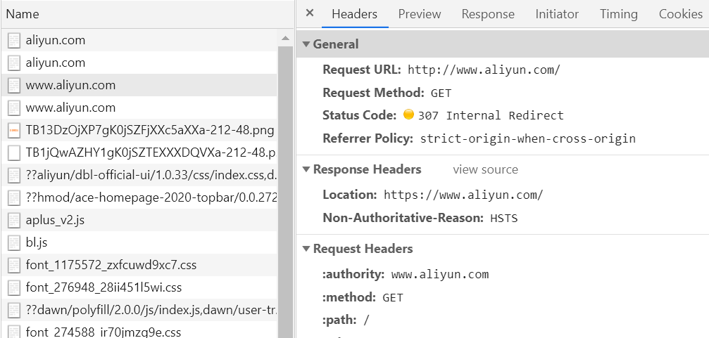

Slide 44
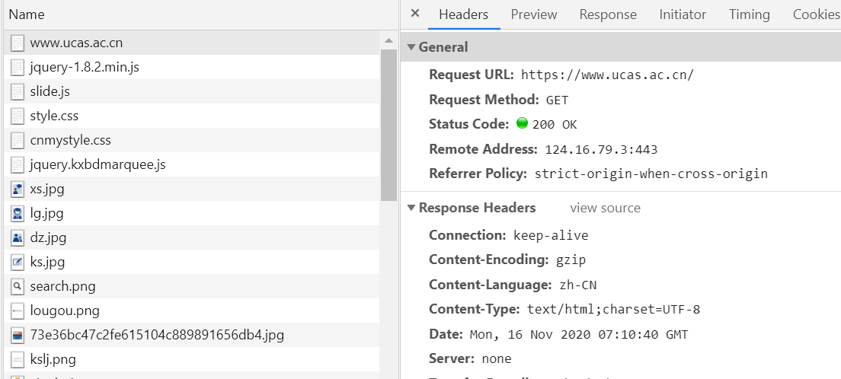
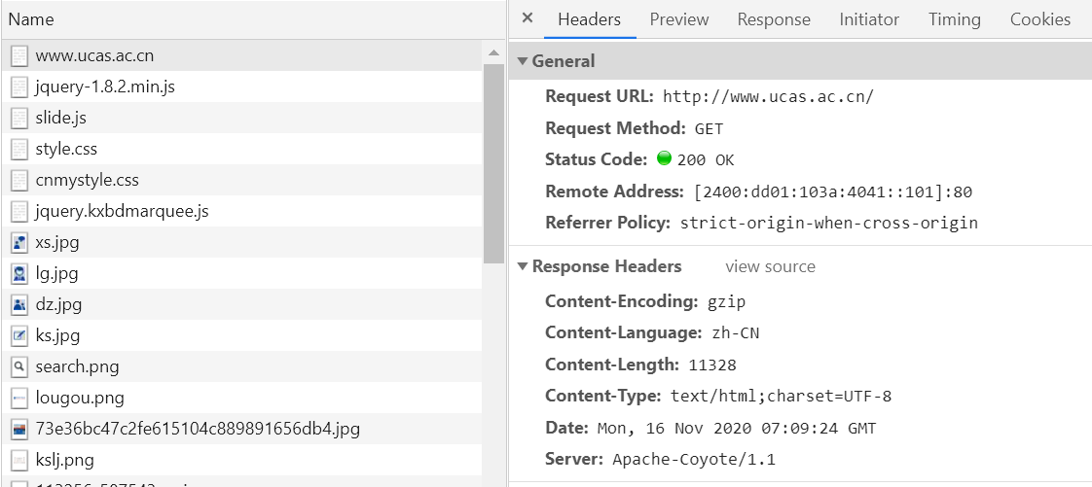
HSTS示例
对于同时支持HTTP&HTTPS访问的网站
用户需自主输入HTTPS以确保访问网站的安全性

Slide 45
PKI信任机制的基本形式
PKI信任机制的基本形式
Client需验证所通信对方（例如，TLS服务器）的证书有效性以实现身份鉴别
Client对服务器证书的验证方式为
构建证书链，验证证书是否由Client信任的根CA（Trust Anchor）签发
Client对接收到的服务器证书的信任依赖于对于某个根CA的完全信任

Slide 46
PKI信任机制的安全问题
PKI系统在网络空间中广泛使用，HTTPS等应用越来越广泛
为实现网络中的互联互通，越来越多的证书需要被验证，被完全信任的CA数量一直在增长
根CA
Microsoft：337，Firefox:180
中间CA
约1590个，分属57个国家的683个组织
韩国政府根CA：194个中间CA
DFN：290个中间CA
其他方式
根CA（数百）
中间CA（上千）
全网域名

Slide 47
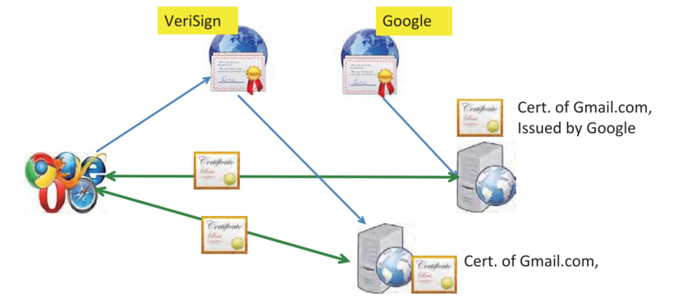
PKI信任机制的安全问题
CA并不是完全可信，CA可能发布虚假证书
虚假证书：证书可以被验证通过，但是证书对应的私钥并不被证书主体拥有，而是被其他人拥有
原因：不严格的审查、操作失误、系统入侵、当地政府或管理机构强制要求......
Notes:
fff

Slide 48
安全事件
典型的CA发布虚假证书事件
2011年3月，Comodo公司证书发行机构
9个虚假的证书
*.google.com，*.yahoo.com，*.skype.com，*.login.live.com，以及*.addons.mozilla.org
2011年7月，荷兰CA机构Diginotar
250个虚假证书
*.google.com，*.microsoft.com，*.windowsupdate.com
CNNIC、联想superfish……

Slide 49
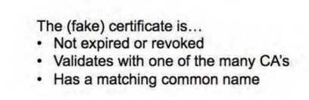
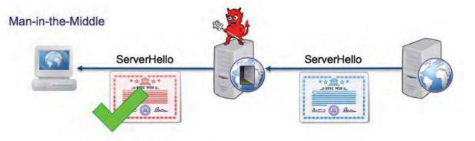
虚假证书的中间人攻击
虚假证书造成的威胁
中间人攻击
Client访问到错误的网络服务

Slide 50
后果
在预装信任的根CA中，只要有1个出现安全问题，就可以对所有的通信发起中间人攻击
联想Superfish
系统预装了合作厂商的根CA证书
该CA证书支持对SSL服务器的证书签发
攻击者可以从设备中获得了CA的私钥，并可签发任意域名的SSL证书
事实已经表明：有很多个有安全问题

Slide 51
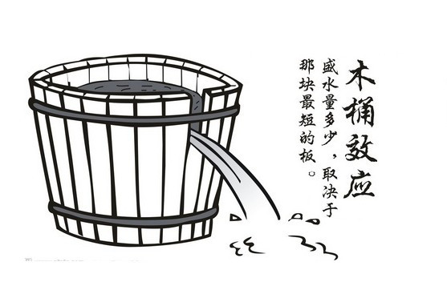
PKI信任体系的安全问题
“木桶效应”
由于每一个被信任的CA都拥有广泛的权威（可以为任意网络服务和域名颁发证书），相信一个不值得信任的恶意CA事实上可以打破整个PKI系统的安全
任何一个CA的安全漏洞就可能破坏被其他所有CA保护的站点的安全

Slide 52
PKI信任机制的基本假设
基本假设
相信CA
行为不会出错，证书中的信息都是准确无误的
无限制权力，可以为任何实体/网站域名签发证书
Name constraint在实际中不会使用

Slide 53
PKI信任机制的增强方案
大多针对TLS——当前最重要的PKI应用

Slide 54
安全增强的基本思路1
相信CA
行为不会出错，证书中的信息都是准确无误的
无限制权力，可以为任何实体/网站域名签发证书
在浏览器端实施检测，是否可能是虚假证书？
CA行为有可能出错
Notes:
ff

Slide 55
客户端检测
Pinning
浏览器自己维护TLS服务器的证书信息
Perspectives
多个TLS会话的相互比较，与别的浏览器保持一致
Notes:
ff

Slide 56
安全增强的基本思路2
相信CA
行为不会出错，证书中的信息都是准确无误的
无限制权力，可以为任何实体/网站域名签发证书
限制CA权力
CA并不能任意地为任意TLS服务器签发证书
Notes:
fff

Slide 57
限制CA权力
Certlock
假定TLS服务器只会向同一个国家的CA申请证书
CAge
限定不同CA所能签发TLS服务器证书的顶级域名范围
DANE和CAA
将权力转给域名拥有者（TLS网站）
Sovereign Key
TLS服务器的再次确认
Notes:
ff

Slide 58
安全增强的基本思路3
相信CA
行为不会出错，证书中的信息都是准确无误的
无限制权力，可以为任何实体/网站域名签发证书
证书透明化Certificate Transparency：审计CA
行为有可能出错
Notes:
ffff

Slide 59
Certificate Transparency
记录CA的证书签发行为
要求证书签发操作是透明的、公开的
一旦有错误，能够更快发现
已经由Google开展大量实施工作
后续课程会单独讲解

Slide 60
PKI信任增强方案
客户端检测
限制CA权利
Notes:
fffffffff
后面都是细节，原理为主 之前的

Slide 61
客户端检测
Pinning
浏览器自己维护TLS服务器的证书信息
Perspectives
多个TLS会话的相互比较，与别的浏览器保持一致

Slide 62
Pinning
浏览器自动地记录TLS服务器的证书相关信息，与后续的访问进行比较
记录TLS服务器公钥
记录TLS服务器证书
记录CA证书（中间CA或者根CA）
发现不一致，发出报警

Slide 63
不同类型的Pinning
浏览器插件自动Pinning
服务器请求Pinning
TACK: TLS层
HPKP: HTTP层（HTTPS通道）
Public Key Pinning Extension for HTTP——RFC7469
安全假设
第一次访问是安全的，Trust on first use
因为依赖于浏览器的自己处理，其他也是如此

Slide 64
Perspectives
建立第三方服务Notary Server公证服务器
存储各TLS服务器的证书情况（自动化地存储）
Client查询Notary Server，判断是否信任接收到的证书（公钥）
Perspectives: Improving SSH-style Host Authentication with Multi-Path Probing, USENIX 2008

Slide 65
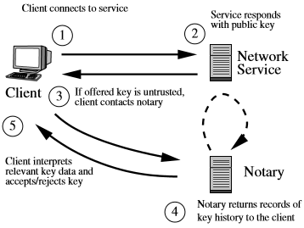
Perspectives
在网络中部署一系列Notary Servers，周期性的探测和记录网络中各个服务使用的公钥。
Client收到未经验证的公钥后，请求Notary Servers返回该服务使用过的所有公钥。
Client在首次访问服务器或者服务器公钥正常变更时，都能验证

Slide 66
Perspectives
Notary Servers
由一个notary authority确定并发布notary servers信息，包括IP地址、对应的公钥
notary authority有自己的公私钥对
公钥通过带外的方式发布，类似根CA的公钥/证书发布
发布的notary servers信息使用notary authority的私钥签名
不做他用
每个notary server向client返回的消息使用notary server对应的公钥签名
notary authority定期更新notary servers列表
新增notary servers
公钥更新等

Slide 67
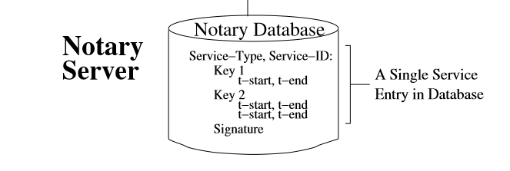
Perspectives
Notaries:
周期性的探测网络服务使用的公钥，存储
对于每个观察到的service及其对应的公钥，notary server 记录：
Service-Type、Service-ID
以timespan的形式记录所有观察到的公钥历史
A key timespan is a start and end timestamp pair (t_{start}, t_{end})

Slide 68
Perspectives
Client（即浏览器）
当Client第一次访问某个服务器或者收到服务器的公钥与本地缓存的公钥不一致时，向notary server发出查询请求
Client收到notary server返回的消息后，验证notary server的签名，并判断是否信任收到的公钥

Slide 69
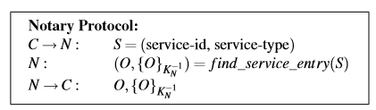
Perspectives
浏览器：
浏览器定期下载Notary authority发布的notary list，获得notary server访问方式及公钥
浏览器访问网络服务并需要验证公钥时，随机选取N个Notary servers查询
Notary server将其存储的与浏览器请求的service对应的所有keys以及相应的key timespans返回给浏览器，返回的消息由Notary server签名。

Slide 70
Notary-based方案
Perspectives
比较多个TLS链接的服务器证书，是不是一致
变型的方案
The ICSI Certificate Notary
从网络流量中被动地收集数据
EFF SSL Observatory
浏览器群体上载证书（在查询比较时，上载）
Doublecheck
浏览器同时发起多条TLS连接、通过TOR，比较证书
效率较低；避免隐私泄露

Slide 71
PKI信任增强方案
客户端检测
限制CA权利

Slide 72
限制CA权力
Certlock
假定TLS服务器只会向同一个国家的CA申请证书
CAge
限定不同CA所能签发TLS服务器证书的顶级域名范围
DANE和CAA
将权力转给域名拥有者（TLS网站）
Sovereign Key
TLS服务器的再次确认

Slide 73
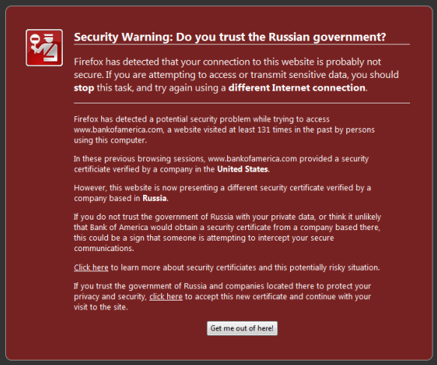
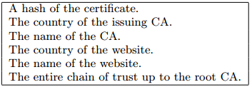
Certlock
当client首次访问网站的时候，浏览器会记录以下信息：
当用户再次访问该网站的时候
Certlock计算网站证书的hash值，并与之前缓存的数据进行比较。若相同则不发出警告；若不同则进行后续步骤。
比较签发old certificate的CA与new certificate的CA。若两个CA是同一个CA或者来自同一个国家则不发出警告；否则发出警告。

Slide 74
Certlock
假定TLS服务器只会向同一个国家的CA申请证书
注意：
限制粒度比较粗
有问题需要人工介入
基本上所有方案都是如此；
事实上，即使证书上common name与访问的域名不一致，也只是警告；用户仍然可以继续访问
浏览器的第一次访问是安全的，Trust on first use
可作为其它方案的补充

Slide 75
CAge
2011年8月，荷兰的一家CA机构DigiNotar 的服务器遭黑客入侵。黑客为包括Google、微软、雅虎、Twitter、Facebook、中情局等在内的531个网站签发了伪造的CA证书。伊朗政府利用伪造但有效的CA证书对伊朗Gmail用户发动了中间人攻击。
CAge: Taming certificate authorities by inferring restricted scopes, FC 2013

Slide 76

CAge
CAge：限制CA可以签发的顶级域名（如.com，.uk）
数据表明，多数CA（89%以上）只对很少的（10个以内）顶级域名签发证书。65.8%的CA只对1个或0个顶级域名签发证书。
Top 25 TLDs for Signed Domains — 此图显示了每个顶级域名（TLD）中的证书比例（红色），以及为该TLD 签发了至少一个证书的CA的数量（绿色）。绝大多数CA从未使用为所有域签发证书的能力。(CA总数1207个)

Slide 77
CAge
CAge服务器统一制定规则，不需要用户自己处理
CA签发范围的限定规则：CA在相应的TLD中至少签发过一个证书，则CA可以继续为该TLD签发证书。
也就是说，若用户收到一个证书，签发该证书的CA从未给该TLD签发过证书，则警告用户。
顶级域名，除了通用的.com/.org等，大多数表示国家

Slide 78
CAge
限制粒度比较粗
Top-Level Domain粒度
Certlock是从TLS服务器域名来提要求
CAge从CA的服务器范围来提要求，规则数量更少
有问题需要人工介入
全球统一规则
不需要trust on first use假设

Slide 79
DANE&CAA
DNSSEC原理
DANE
DNS-based Authentication of Named Entities
CAA
以上Certlock和CAge更多处于研究阶段
DANE已经有具体的标准化，在实施开展之中
各种设计细节

Slide 80

DNS相关概念
DNS与域名空间
DNS(Domain Name System)是以域名为索引的，关于主机信息的分布式数据库
域名空间的结构（逆向树）
域名
每个节点都有文本标号，域名是节点到树根的所有文本标号的链接（以” . ”隔开）

Slide 81


DNS相关概念
DNS与区
区（zone）
域名空间中可以自治管理的单位
区不包括已经被授权出去的子域或子区
域名服务器
存储关于域名空间信息的程序，称为域名服务器
一个域名服务器，一般会包含一个或多个区的完整信息
称为这个区的权威服务器

Slide 82

DNS相关概念
资源记录
区中域名的数据是以资源记录（resource record，RR）的形式存放在域名服务器中
RR的格式

Slide 83

DNS相关概念
RR的格式
NAME
an owner name, i.e., the name of the node to which this resource record pertains.
TYPE
two octets containing one of the RR TYPE codes.
RR Type | Value | RFC | Description
A | 1 | RFC 1035 | IPv4 Address record. An IPv4 address for a host.
AAAA | 28 | RFC 3596 | IPv6 Address record. An IPv6 address for a host. Current IETF recommendation for IPv6 forward-mapped zones.
AFSDB | 18 | RFC 1183 | Location of AFS servers. Experimental - special apps only.
CNAME | 5 | RFC 1035 | Canonical Name. An alias name for a host. Causes redirection for a single RR at the owner-name.
DNAME | 39 | RFC 6672 | Redirection in DNS. Like CNAME but affects all RRs below the address space of owner-name.
DNSKEY | 48 | RFC 4034 | DNSSEC. DNS public key RR.
DS | 43 | RFC 4034 | DNSSEC. Delegated Signer RR.

Slide 84

DNS相关概念
RR的格式
NAME
an owner name, i.e., the name of the node to which this resource record pertains.
TYPE
two octets containing one of the RR TYPE codes.
CLASS
two octets containing one of the RR CLASS codes
defines the protocol family or an instance of the protocol
The normal value is: IN —— the Internet protocol.

Slide 85
DNS相关概念
RR的格式
NAME
an owner name, i.e., the name of the node to which this resource record pertains.
TYPE
two octets containing one of the RR TYPE codes.
CLASS
two octets containing one of the RR CLASS codes.
TTL
a 32-bit signed integer that specifies the time interval that the resource record may be cached in seconds before the source of the information should again be consulted.
Zero values are interpreted to mean that the resource record should not be cached.

Slide 86
DNS相关概念
RR的格式
NAME
an owner name, i.e., the name of the node to which this resource record pertains.
TYPE
two octets containing one of the RR TYPE codes.
CLASS
two octets containing one of the RR CLASS codes.
TTL
a 32-bit signed integer that specifies the time interval that the resource record may be cached before the source of the information should again be consulted.
Zero values are interpreted to mean that the RR should not be cache
dRDLENGTH
an unsigned 16 bit integer that specifies the length in octets of the RDATA field.
RDATA
a variable length string of octets that describes the resource
The format of this information varies according to the TYPE and CLASS of the resource record.

Slide 87

DNS相关概念
资源记录集
一个域名的所有同样type的RR组成一个资源记录集（RRset）
例：某域名的所有三个AAAA类型的RR组成它的AAAA RRset

Slide 88

DNS相关概念
DNS工作原理
解析器（用户）向一个域名服务器发出递归的域名信息查询请求
该域名服务器在请求地址时先检查自身缓存中是否有存在的记录
该域名服务器根据记录，从“最有可能知道”的域名服务器开始（图中是根服务器），逐层的、递归的查询指定域名，直到得到相应的RR
被请求的域名服务器将RR返回给解析器，并保存在自己的缓存中（保存时间不超过TTL）

Slide 89
DNS相关概念
DNS在设计时并没有考虑安全问题
DNS消息没有真实性保障机制
在DNS域名查询的各个环节，都易收到攻击
域名劫持、DNS欺骗...
2009暴风影音事件；2010baidu.com域名劫持；2014国内通用顶级域的根服务器被劫持

Slide 90

DNS相关概念
域名劫持：目标网站域名解析到错误的IP地址

Slide 91
DNSSEC原理
为了增强DNS系统的安全性，提出DNS Security Extensions (DNSSEC)
RFC 4033 DNS Security Introduction and Requirements
RFC 4034 Resource Records for the DNS Security Extensions
为DNS中的数据添加数字签名信息
从而为DNS数据提供数据来源验证和完整性验证机制
用户在得到DNS系统的应答消息后，检查签名信息，判断应答数据是否权威和真实
DNSSEC引入了四种新的RR
DNSKEY
DS
RRSIG
NSEC（用以域名信息的“不存在性”证明）
此处主要介绍DNSKEY、DS、RRSIG和三者间的关系

Slide 92

DNSSEC原理
DNSKEY：记录一个区所用的公钥
RDATA格式：
Flags：密钥的种类（ZSK还是KSK ）
Protocol：值必须是3
Algorithm：描述使用的公钥密码算法
Public Key：对应的公钥
区中的各个权威名字服务器的DNSKEY是一样的

Slide 93
DNSSEC原理
DNSKEY：密钥的种类
一个区（区域名服务器）一般维护两类密钥：
Key Signning Key (KSK)：用以签名DNSKEY RRset（包括KSK自己的DNSKEY RR，故是自签名的）
Zong Signning Key (ZSK)：用以签名区数据文件中的其他RRset
一般的，ZSK和KSK是不同的密钥（ZSK->online, KSK->offline）
一个区可以有多个ZSK，用以签名不同的RRset

Slide 94

DNSSEC原理
RRSIG：用来保存对RRset的签名信息
RDATA格式：
Type Covered：RRset的type
Algorithm：描述使用的签名算法
Labels：用以还原RR Owner Name
Key Tag：签名的公钥的hash
Signer's Name：区的名字
Signature Inception and Expiration：签名的有效期（起止日期）

Slide 95


DNSSEC原理
区权威服务器，使用ZSK为本地的所有RRset（不包括DNSKEY）生成RRSIG
使用KSK为DNSKEY RRset生成RRSIG

Slide 96

DNSSEC原理
DNSSEC认证的原理（1）
当解析器（用户）请求域名信息时，域名服务器返回RRset、对应的RRSIG和DNSKEY
用户用ZSK验证签名，判断RRset的完整性，以及判断RRset是否是由区权威服务器给出的
如果用户相信DNSKEY中ZSK，则用户相信RRset
如果用户不相信ZSK，如何验证收到的ZSK？

Slide 97

DNSSEC原理
DNSSEC认证的原理（2）
ZSK的DNSKEY由KSK签名
用户收到DNSKEY RRset和对应的RRSIG，验证签名，从而验证ZSK
如果用户相信DNSKEY中KSK，则用户相信RRset
如果用户不相信KSK，如何验证收到的KSK？
DNSKEY RRSIG是自签名的，不提供额外的信任。如何从上级DNS区中获得信任？

Slide 98

DNSSEC原理
Delegation Signer（DS）：用来认证下一级区的KSK
RDATA格式：
tag：被认证的公钥的hash值
digest：一个hash，包含公钥值和公钥的所有者（下一级区的名字）

Slide 99

DNSSEC原理
Delegation Signer：用来认证下一级区的KSK
区域名服务器将自己的KSK公钥提交给上级区域名服务器
上级区域名服务器将该公钥发布为DS RR
DS RRset被上级区域名服务器的ZSK签名并产生RRSIG
用户通过获得上级区提供的DS RR，验证KSK
使得父区和子区间的信任得以传递

Slide 100

DNSSEC原理
DNSSEC认证的原理（3）
用户验证一个KSK时，逐层的向上直到信任锚
一般的，根域名服务器的KSK是信任锚
认为根域名服务器的KSK经过可信任的过程产生，并预先部署在用户端
构建了从信任锚到RR的信任链
与PKI类似
DNSSEC：树——严格层次的少量几棵树
PKI：树林

Slide 101
DNSSEC实施
DNSSEC的RFC标准已经完成十几年
经过十年实践，部署数量有限
正在考虑更新标准、修正设计缺陷

Slide 102
DANE&CAA
DNSSEC原理
DANE
CAA

Slide 103
DNS中的PKI安全增强
DNS系统是一个关于域名的数据库系统，记录域名相关的信息（各种Resource record）
用户在访问域名网站时，需要首先从DNS系统中得到域名对应的IP地址
很自然的，DNS也应该可以用来提供域名证书相关的信息
DNSSEC保证消息的完整性和来源的可验证性
可以作为提供域名证书相关信息的途径

Slide 104
DANE
作为证书的实际拥有者，域名所有者可以也应该有权利明确地声明用户应该信任哪些CA
这些CA被授权签发该域名的证书
对于一个特定的域名，用户只会信任很小的一部分CA
CA不能单方面为域名签发证书
域名所有者也可以声明目前自己有效的证书，这样用户只会信任声明范围内的证书

Slide 105
DANE
DNS-Based Authentication of Named Entities (DANE) 提供了一种使用DNSSEC体系存储验证域名证书或公钥的规则的方案
Certification Authority Authorization (CAA)允许域名使用DNSSEC体系声明被允许签发域名证书的CA的范围

Slide 106
DANE
DANE允许域名所有者发布一个特殊的RR
TLS Association (TLSA) RR
Class：任意
Type：TLSA
没有特别的TTL要求
在其中做出一系列声明，作为用户验证域名证书的限制

Slide 107
DANE
做出的声明一共有四类，直接或间接地规定验证域名证书时受信任CA的范围
CA Constraints：证书验证路径上必须出现指定的CA证书
Service Certificate Constraints：只接受指定的域名证书，并进行域名证书验证
Trust Anchor Assertion：用户使用由域名提供的根证书，验证域名证书
Domian Issued Certificate：只接受指定的域名证书，但不对域名证书进行验证

Slide 108

DANE
TLSA RR
在DNSSEC中为某个域名建立RR，定义了Certificate Association Data和TLS certificate之间必须遵守的规则
RDATA格式：
Cert.Usage：
0-CA Constraint; 1-Service Certificate Constraint; 2-Trust Archor Assertion; 3-Domain-Issued Certificate
Selector：证书的哪一部分用来和规则匹配
0-Certificate; 1-SubjectPublicKeyInfo
Matching Type:
0-Exact Match; 1-SHA256 Match; 2-SHA512 Match
Certificate Association Data Field:
specifies the "certificate association data" to be matched, either raw data or hash

Slide 109



DANE
TLSA Resource Record例：
Association Data是CA证书的hash
Association Data是域名证书的SubjectKeyInfo的hash
Association Data是域名证书的值

Slide 110
DANE
DANE：如何验证
证书验证时TLSA RR是否被使用，取决于对TLSA的验证结果
secure: 必须用来验证TLS certificate
bogus: 不许用来验证，并结束TLS
intermediate or insecure: 不用来验证（但不要求结束TLS）
intermediate：用户不理解TLSA的字段或者格式错误
insecure：TLSA中所用的密码方法太弱

Slide 111
DANE
DANE：如何验证
用户通过DNS查询获取TLSA，使用DNSSEC验证TLSA，由验证结果来决定如何使用得到的TLSA来验证TLS证书
如果用户没有收到TLSA，则直接验证证书，忽略DANE过程
如果用户收到多个TLSA，则依次用每个TLSA验证证书，直到有一个TLSA使得证书验证通过（若没有则拒绝TLS连接）
获取TLSA可以在TLS连接开始前，也可以在TLS连接协商时

Slide 112

DANE

Slide 113
DANE
如果域名的证书改变，域名所有者可能需要生成新的TLSA
此时在DNS中，新旧TLSA会同时存在，直到旧的TLSA超过有效期
有效期结束之前，很难完全的删除一个RR
缓存的原因

Slide 114
DANE讨论
DANE改变了传统PKI的信任模型
增加了新的起作用的角色
域名所有者可以规定自己用户的信任域
DNS系统发布这些信任域的规则
更多的角色参与，分散了CA的权利，也限制了CA被攻破时可能造成的危害
限制了对于CA的信任
对于一个域名，只有一小部分CA被信任
一个被攻破的CA只能影响到一小部分域名
尤其地，一个区的ZSK或KSK泄露，最多影响这个区和子区的安全，而不是全网的安全
也可以提高使用自签名证书的域名的安全性

Slide 115
DANE讨论
DANE方案的安全性依赖于DNSSEC系统的安全性
DANE中，DNS的功能超出了传统PKI信任模型的范围
具有信任管理的功能
如添加额外的信任锚、指定不经过验证的域名证书等
成为新的攻击目标，因此DNS也应该有相应的安全性保障
对于使用DANE方案的客户端，DNS被攻破可能造成和CA被攻破相同的危害
CA遇到的攻击都可能被DNS域名服务器遇到
要求：改变TLSA的难度，应大于生成虚假证书的难度

Slide 116
DANE讨论
进一步的，域名所有者如何信任DNS域名服务器？
提供TLSA的域名服务器和域名所有者不一定是同一个实体
如何认定DNS域名服务器向用户提供了正确的信息（而不是虚假的信息）？
如果敌手攻破了ZSK或KSK，生成虚假的TLSA，如何发现？
透明化？
TLSA的产生和修改应具有严格的检查机制
类比，获取一个证书需要CA机构严格检查
至少，应该比修改IP地址的RR更严格

Slide 117
DANE讨论
DNSSEC可能带来较大的延迟
TLS建立时，需要从DNS中得到和验证TLSA Resource Record
这个过程可能需要与多个DNS服务器往返消息，最多甚至耗时数秒

Slide 118
DANE部署
DANE的部署情况
浏览器（插件形式）：Chrome、 Firefox
库：OpenSSL、GnuTLS、Net_DNS2...
DANE在TLS之外也有部署
SMTP
1000+ SMTP服务器
Postfix、Halon、Exim
http://dane.sys4.de/- testing service
XMPP
400+ XMPP 服务器
https://xmpp.net/reports.php#dnssecdane

Slide 119
DANE
DNSSEC原理
DANE
CAA

Slide 120
CAA
Domain Name Servers (DNS) use Certification Authority Authorization (CAA) as a means of identifying which Certification Authorities are authorized to issue a certificate for that domain. As a means of providing an additional layer of control to the DNS owner, CAA gives DNS owners the ability to determine which Certification Authorities are authorized to issue certificates on behalf of that domain name by configuring their DNS CAA record.

Slide 121
CAA
与DANE不同，CAA
是事前的，用以签发证书之前CA的检查
CAA Resource Record不作为证书验证的依据

Slide 122
CAA
CAA Resource Record
由flag+property组成，可以有多条
flag: if critical，含义同X.509 Extensions
property为一个tag-value pair，tag分三类：
issue <Issuer Domain Name> : 被允许的证书签发方的名称，或签发方隶属的组织，可以增加对签发证书的进一步规则描述，如是否要求签发EV证书等
issuewild <Issuer Domain Name> ：同上，用以通配符（wildcard）证书
iodef <URL> ：当一个CA收到不合规范的证书请求，或者任何人发现可能的违背CAA规则的证书，向这里报告

Slide 123
CAA
当一个CA收到证书请求时
需要在DNS系统中检查是否有相应的CAA Resource Record存在
需要对于证书请求中所有包含的域名都做检查
无论CAA RR的DNSSEC验证结果如何，CA都须遵守CAA策略
甚至，CAA可以不要求DNSSEC存在（虽然是推荐的）
除非该CA在自身的Cerificate Policy或 Certification Practices Statement明确说明不支持CAA
CA颁发证书的行为是否符合CAA，受到监管部门审查

Slide 124
CAA
CAA降低了CA机构错误发布证书的可能性，其有效性依赖于CA机构是否得到相应的CAA Resource Record
注意到，CA获得CAA Resource Record的开销很低
CAA作为一个辅助手段，无法强制性的防止CA签发虚假证书
若CA签发虚假证书时，可不检查CAA
域名所有者只能声明“信任的”CA，并期望其他CA遵循自己的声明
尤其地，对于被CAA授权的CA，方案无法限制其签发虚假证书
CAA只能预防未来可能的虚假证书，并不能分辨已有的虚假证书

Slide 125
Sovereign Key system
设立公开的timeline servers
TLS服务器将自己的Sovereign Key登记在timeline服务器中
timeline服务器将自己的公钥pin到浏览器中
如果浏览器发现访问的域名拥有Sovereign Key，则
要求TLS服务器提供用使用Sovereign Key对证书公钥的签名，否则拒绝获得的证书
浏览器记录该域名的Sovereign Key，并在timeline server中检查更新
再次签名确认，是对于证书内容的确认
不仅仅是行为审计

Slide 126

Sovereign Key
Sovereign Key发布项
cacertchain：提供域名的合法证书
DNSSEC_evidence：DNSSEC
证据，证明域名在DNS系统里的
合法性
claim-signature：使用cacertchain中的公钥对Sovereign Key项进行签名。
timeline server会对evidence of claim逐项进行验证。
inheriting names在撤销的时候起作用

Slide 127


Sovereign Key
Sovereign Key的撤销和重新发布
撤销时，需要在timeline server登记一个自签名的证书撤销项
重新发布Sovereign Key时，需要首先登记过对应的撤销项，并提供以下的项目
不需要Evidence of Claim域
需要Evidence域，之前的inheriting names要使用
Sovereign Key为它签名

Slide 128
Sovereign Key
TLS服务器具有额外的、自己生成的密钥对，Sovereign Key
用于对“自己的证书”的进一步确认
Sovereign Key公开地存储维护在timeline server上面
虚假证书生效，需要同时攻击CA、并获得Sovereign Key的私钥

Slide 129
End!

